Slide 1
Emotiv
Componentes do Emotiv SDK.
O que é NeuroHeadset.
Comunicação com o computador.
Como é feita a leitura e a interpretação dos dados.
Os tipo de detecção.
Ferramenta Emokey.
Emotiv API.
Demonstração do Emulador.

Slide 2
Componentes Do Emotiv SDK
NeuroHedset.
Receptor wireless conectado via USB.
CD de instalação.

Slide 3
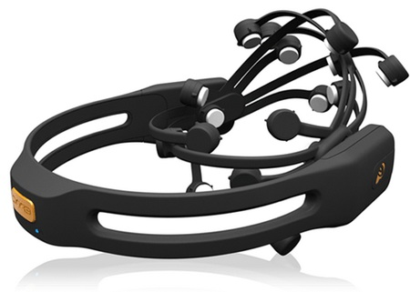
NeuroHedset
Um tipo de eletroencefolograma (EEG).

Slide 4
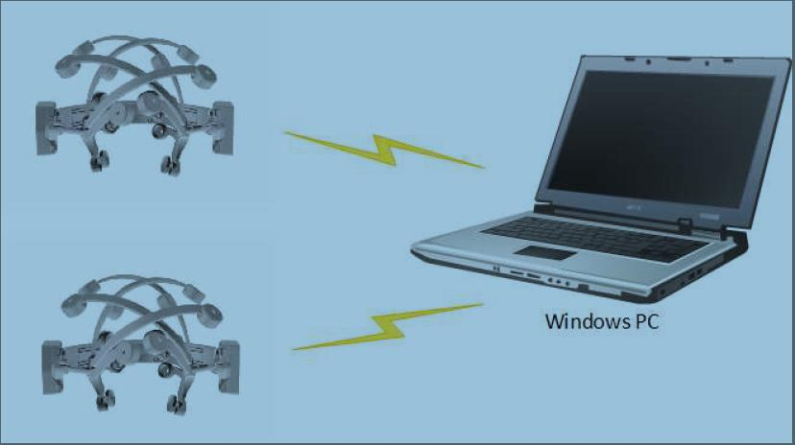
Comunicação com o Computador
Lê as ondas cerebrais
Envia as ondas via wireless
Transmitido via USB

Slide 5
Como é Interpretado.
EmoEngine- Faz a comunicação com o Emotiv, traduz os sinais e mostra os resultados numa EmoState.
EmoState- Estrutura de dados que contem informações sobre os detectores ativos e reporta para as aplicações que utilizam a Emotiv API.

Slide 6
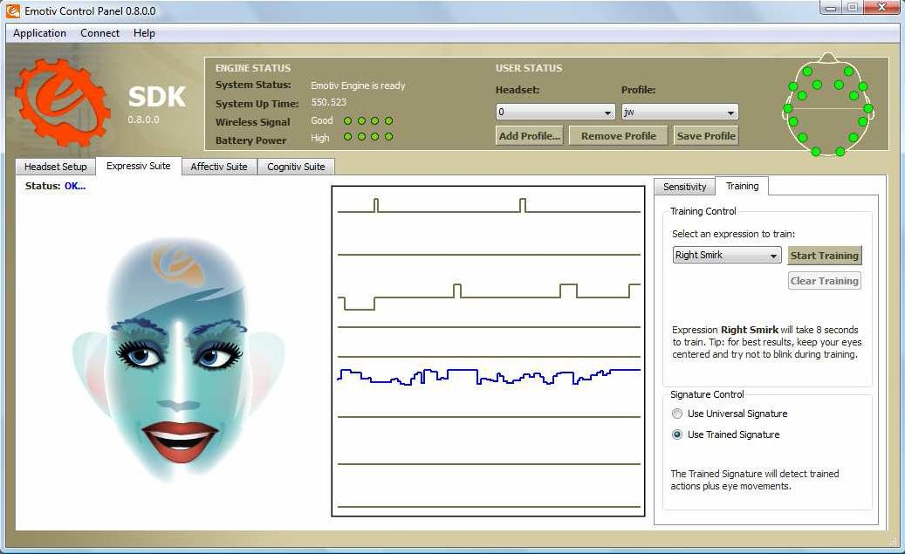
Os Tipos de Detecção
EXPRESSIVO

Slide 7
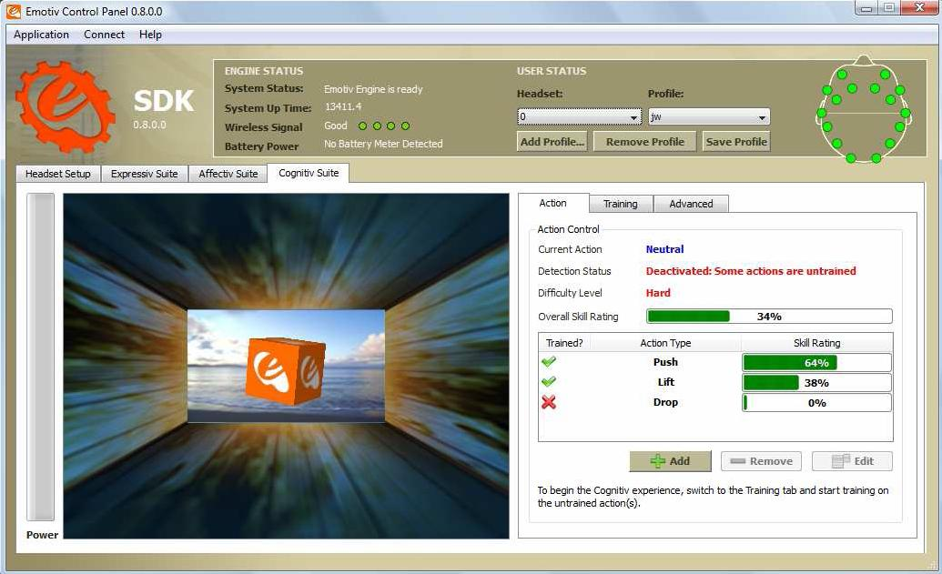
COGNITIVO

Slide 8
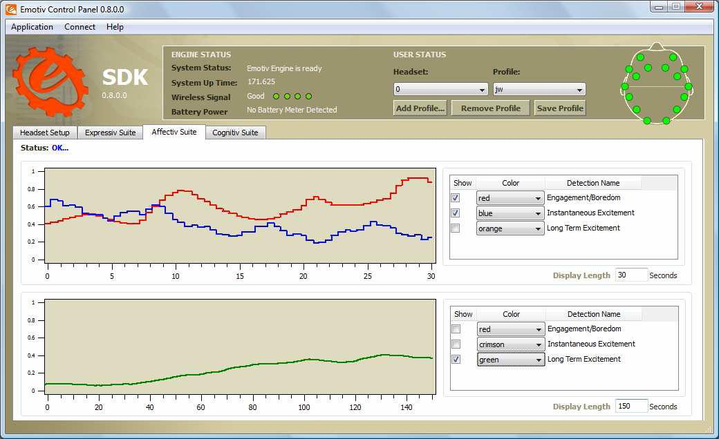
AFETIVO

Slide 9
Ferramenta Emokey
EmoKey: Ferramenta que traduz os sinais para emular em dispositivos de saídas (Ex:Teclado) . Traduz um sinal do tipo “erguer a sobrancelha” e configura para uma letra do teclado. Erguer a sobrancelha é como apertar Letra A do teclado.

Slide 10
EMOTIV API
Emotiv API Application Programming Interface - Biblioteca de funções, fornecidas pela Emotiv para desenvolvedores de aplicativos, que permite escrever aplicativos de software que trabalham com o neuroheadset e com os suites de detecção Emotiv (Expressivo, Cognitivo e Afetivo).

